Slide 1
ΑΝΑΛΥΣΗ ΙΖΗΜΑΤΟΓΕΝΩΝ ΛΕΚΑΝΩΝ
Ενότητα 8: Λεκάνη Ζακύνθου
Αβραάμ Ζεληλίδης, Καθηγητής
Σχολή Θετικών Επιστημών
Τμήμα Γεωλογίας

Slide 2
Άδειες Χρήσης
Το παρόν υλικό διατίθεται με τους όρους της άδειας χρήσης Creative Commons Αναφορά, Μη Εμπορική Χρήση, Μη παράγωγα έργα 4.0 [1] ή μεταγενέστερη, Διεθνής Έκδοση. Εξαιρούνται τα αυτοτελή έργα τρίτων π.χ. φωτογραφίες, διαγράμματα κ.λ.π., τα οποία εμπεριέχονται σε αυτό και τα οποία αναφέρονται μαζί με τους όρους χρήσης τους στο «Σημείωμα Χρήσης Έργων Τρίτων».
[1] http://creativecommons.org/licenses/by-nc-nd/4.0/
Σύμφωνα με αυτήν την άδεια ο δικαιούχος σας δίνει το δικαίωμα να:
Μοιραστείτε — αντιγράψετε και αναδιανέμετε το υλικό
Υπό τους ακόλουθους όρους:
Αναφορά Δημιουργού — Θα πρέπει να καταχωρίσετε αναφορά στο δημιουργό, με σύνδεσμο της άδειας
Μη εμπορική χρήση — Δεν μπορείτε να χρησιμοποιήσετε το υλικό για εμπορικούς σκοπούς
Μη παράγωγα έργα — Μπορείτε να αναδιανείμετε το υλικό ως έχει, χωρίς να προβείτε σε αλλαγές (ανάμιξη, τροποποίηση)

Slide 3
Χρηματοδότηση
Το παρόν εκπαιδευτικό υλικό έχει αναπτυχθεί στα πλαίσια του εκπαιδευτικού έργου του διδάσκοντα.
Το έργο «Ανοικτά Ακαδημαϊκά Μαθήματα στο Πανεπιστήμιο Πατρών» έχει χρηματοδοτήσει μόνο τη αναδιαμόρφωση του εκπαιδευτικού υλικού.
Το έργο υλοποιείται στο πλαίσιο του Επιχειρησιακού Προγράμματος «Εκπαίδευση και Δια Βίου Μάθηση» και συγχρηματοδοτείται από την Ευρωπαϊκή Ένωση (Ευρωπαϊκό Κοινωνικό Ταμείο) και από εθνικούς πόρους.

Slide 4
Αβραάμ Ζεληλίδης
ΑΝΑΛΥΣΗ ΙΖΗΜΑΤΟΓΕΝΩΝ ΛΕΚΑΝΩΝ
7. ΖΑΚΥΝΘΟΣ

Slide 5
ΣΥΝΟΨΗ
Τεκτονικό Καθεστώς
Υπολεκάνες – Χαρακτηριστικά

Slide 6
^{ΤΕΚΤΟΝΙΚΟ ΚΑΘΕΣΤΩΣ}
Η Λεκάνη της Ζακύνθου είναι το ΝΔ άκρο του συστήματος πτυχώσεων/επωθήσεων της Δυτικής Ελλάδας (FTB).
Τα ιζήματα της Λεκάνης αποτίθενται σε δυο γεωτεκτονικές ενότητες, την Προ-Απούλια και την Ιόνια Ζώνη, που διαχωρίζονται από την ενεργοποίηση της Ιόνιας επώθησης κατά το κατώτερο Πλειόκαινο.

Slide 7
^{ΤΕΚΤΟΝΙΚΟ ΚΑΘΕΣΤΩΣ}
Η λεκάνη διακρίνεται σε δυο βασικές υπολεκάνες, την υπολεκάνη του Αλικανά στα δυτικά και την υπολεκάνη του Γέρακα στα ανατολικά. .
Το αντίκλινο του Βραχίονα στο δυτικό άκρο της Ζακύνθου αναπτύχθηκε κατά το Πλειόκαινο, ενώ η υποδιαίρεση των λεκανών οφείλεται στο ίδιο σύστημα επωθήσεων που εμφανίζεται στην περιοχή Καλαμάκι.

Slide 8
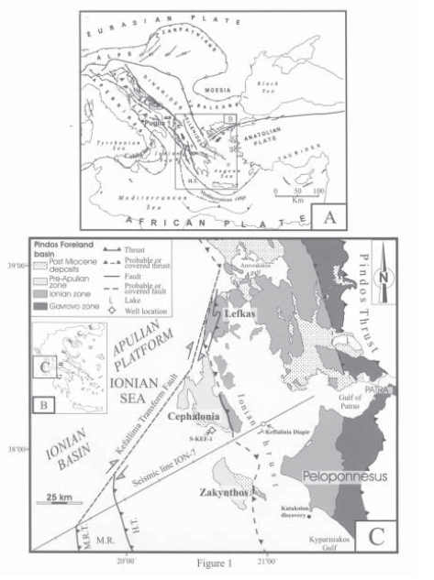
^{ΤΕΚΤΟΝΙΚΟ ΚΑΘΕΣΤΩΣ}

Slide 9
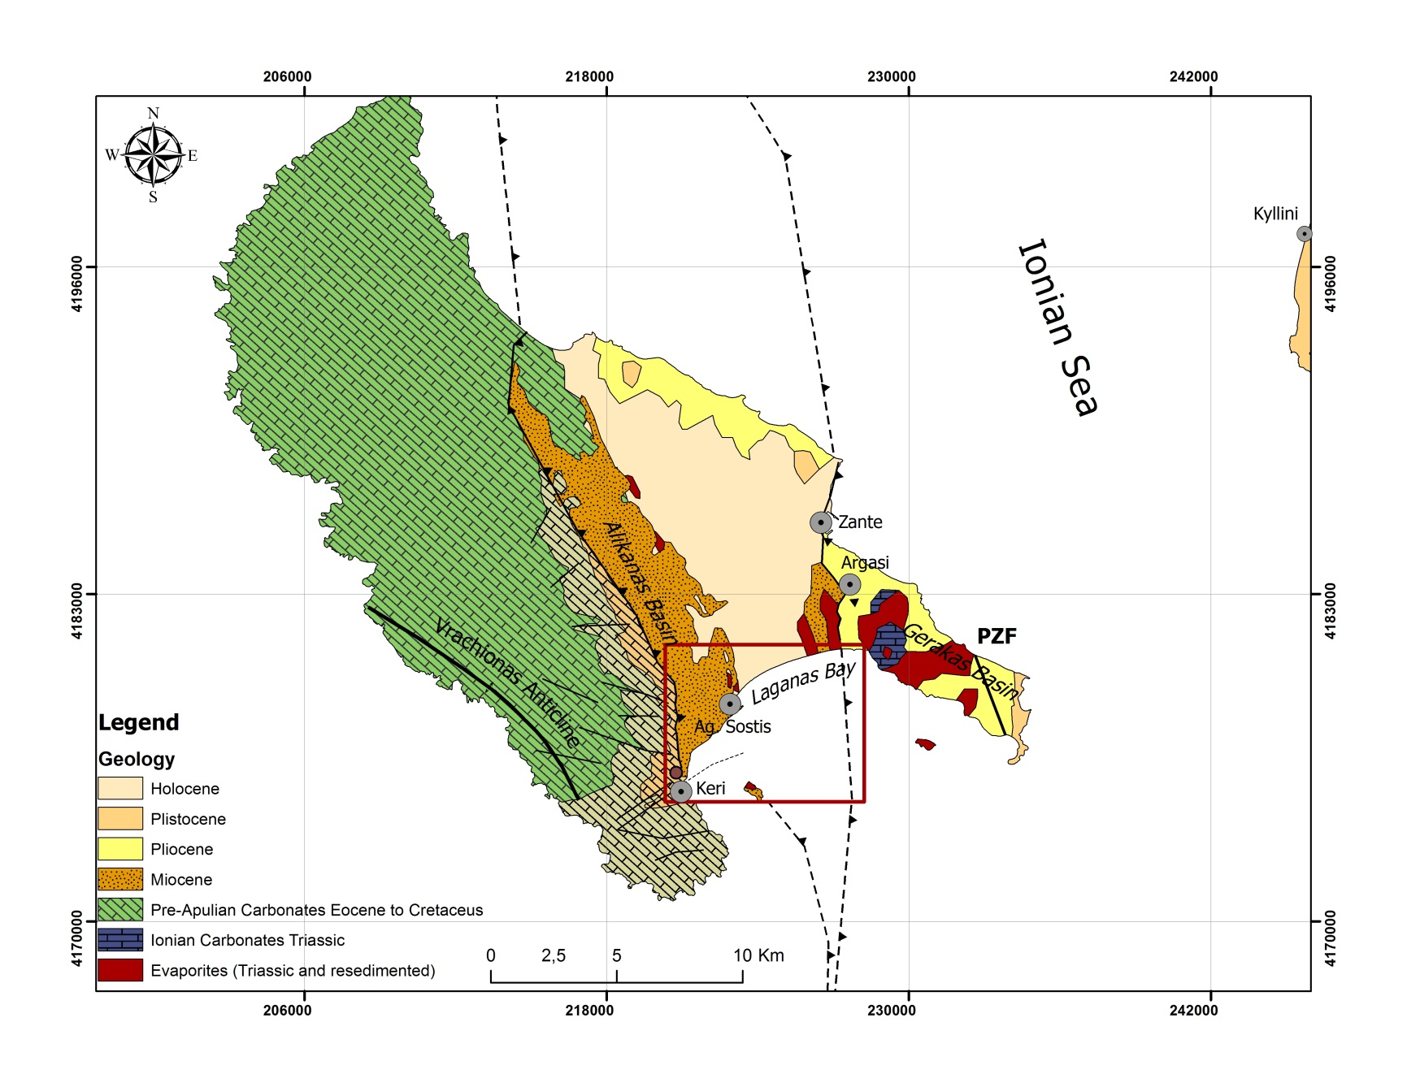
^{ΤΕΚΤΟΝΙΚΟ ΚΑΘΕΣΤΩΣ}

Slide 10
^{ΥΠΟΛΕΚΑΝΗ ΑΛΙΚΑΝΑ}
Η στρωματογραφία της Ζακύνθου έχει δείξει μια μετάβαση ιζημάτων βαθιάς θάλασσας σε ιζήματα ρηχών περιβαλλόντων από τα δυτικά προς τα ανατολικά.
Η λεκάνη του Αλικανά αναπτύσσεται μπροστά από το μέτωπο της επώθησης (λεκάνη προχώρας) και κανονικά ρήγματα την διαχωρίζουν από τις ανθρακικές ενότητες Κρητηδικού-Ηώκαινου και το αντίκλινο του Βραχίονα της Προ-Απούλιας.

Slide 11
^{ΥΠΟΛΕΚΑΝΗ ΑΛΙΚΑΝΑ}
Στην περιοχή Κερί απαντούν αποθέσεις υφαλοκρηπίδας, ενώ η στρωματογραφία δείχνει την σταδιακή πλήρωση της Λεκάνης κατά το Ανώτερο Μειόκαινο.
Ακολουθούν εβαπορίτες του Μεσσηνίου ως αποτέλεσμα της Μεσσήνιας κρίσης.
Προς τα Ανατολικά (Άγιος Σώστης) απαντούν αποθέσεις βαθιάς θάλασσας και τουρβιδιτικής γένεσης, όπως και μεγάλες ζώνες ολίσθησης (slump)

Slide 12
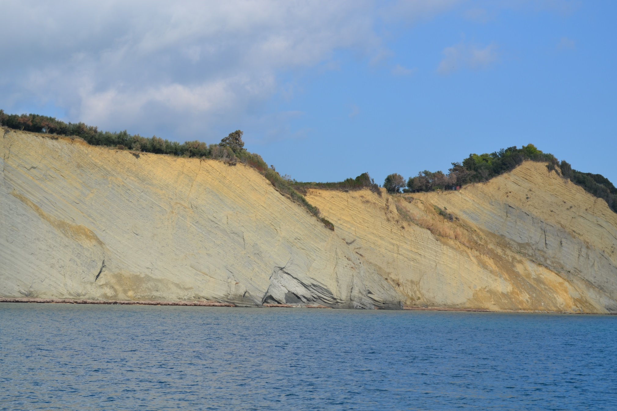
^{ΥΠΟΛΕΚΑΝΗ ΑΛΙΚΑΝΑ}

Slide 13
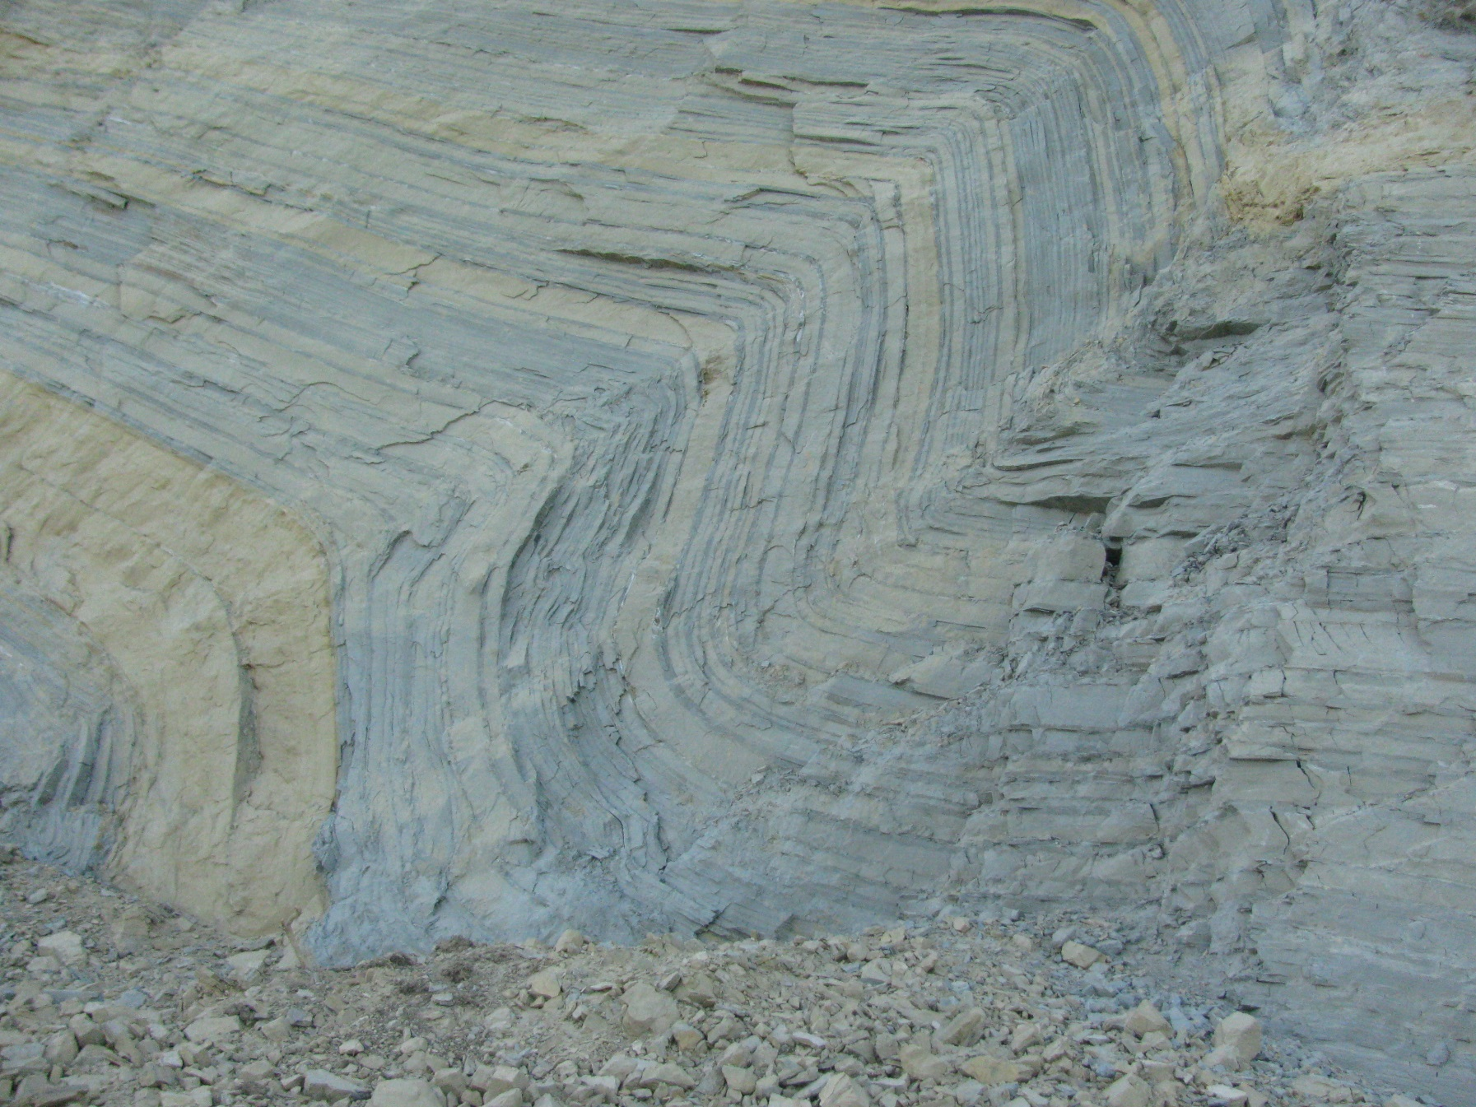
^{ΥΠΟΛΕΚΑΝΗ ΑΛΙΚΑΝΑ}

Slide 14
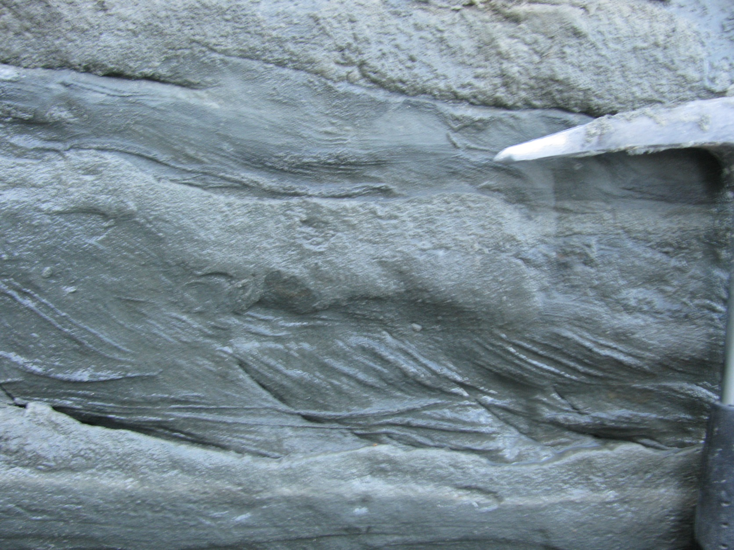
^{ΥΠΟΛΕΚΑΝΗ ΑΛΙΚΑΝΑ}

Slide 15
^{ΥΠΟΛΕΚΑΝΗ ΑΛΙΚΑΝΑ}
Οι τουρβιδιτικές αποθέσεις συμπεριλαμβάνουν και τουρβιδιτική γύψο. Τις ακολουθούν αποθέσεις υφαλοκρηπίδας.
Στην περιοχή Καλαμάκι αναγνωρίστηκαν 14 κύκλοι εναλλαγών πηλιτών και Μεσσήνιων εβαποριτών. Λόγω της Ιόνιας επώθησης, των στρωμάτων υπέρκεινται Τριαδικοί Γύψοι.

Slide 16
^{ΥΠΟΛΕΚΑΝΗ ΓΕΡΑΚΑ}
Η υπολεκάνη του Γέρακα αναπτύσσεται όπισθεν της Ιόνιας επώθησης (οπισθοχώρα). Διακρίνεται σε τρεις υπολεκάνες (Ξηροκάστελλο, Μελλάς, Αργάσι) ενώ ένα κανονικό ρήγμα (PZF) διακρίνει τις Πλειοκαινικές με τις Πλειστοκαινικές αποθέσεις.
Όλες οι ακολουθίες παρουσιάζουν αύξηση του κοκκομετρικού μεγέθους προς τα πάνω ενώ σημαντικό έλεγχο στην εξέλιξη της περιοχής έχουν φαινόμενα διαπιρισμού που παρατηρούνται στο Α-ΝΑ όριο της υπολεκάνης.

Slide 17
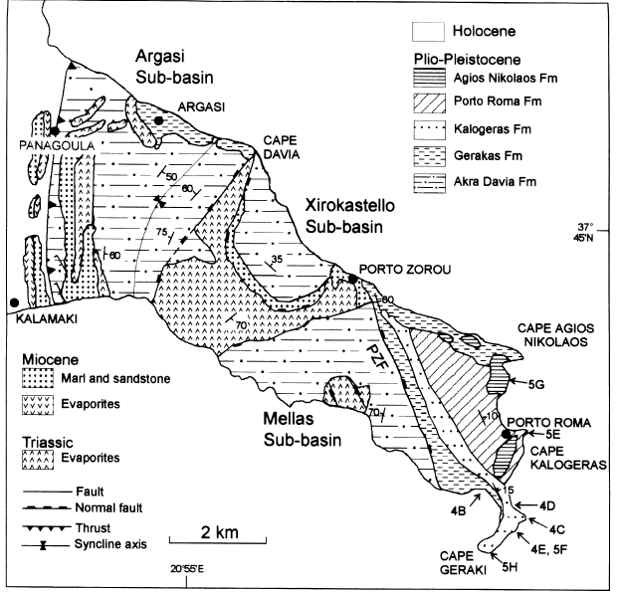
^{ΥΠΟΛΕΚΑΝΗ ΓΕΡΑΚΑ}

Slide 18
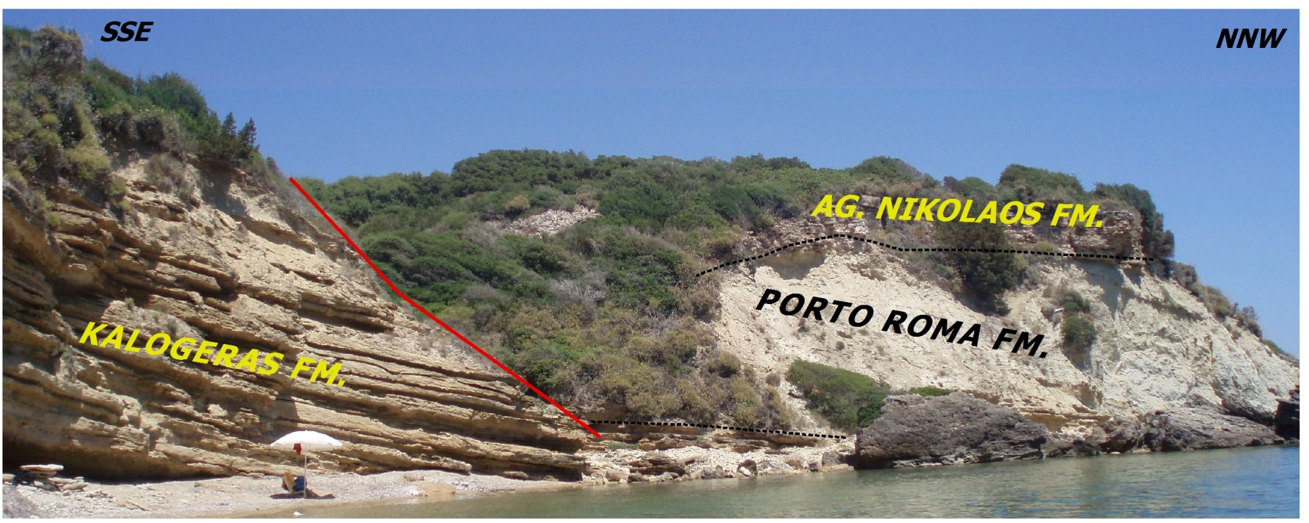
^{ΥΠΟΛΕΚΑΝΗ ΓΕΡΑΚΑ}

Slide 19
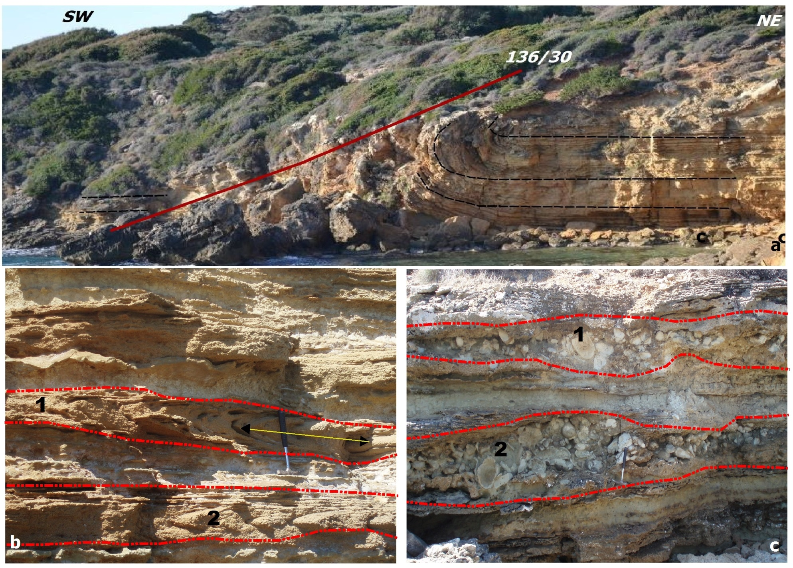
^{ΥΠΟΛΕΚΑΝΗ ΓΕΡΑΚΑ}

Slide 20
^{ΠΑΛΑΙΟΓΕΩΓΡΑΦΙΑ}
Κατά το Μειόκαινο η λεκάνη αποτελούσε το δυτικό περιθώριο της λεκάνης προχώρας της Πίνδου. Η Μεσσήνια κρίση οδηγεί στην απόθεση των κύκλων εβαποριτών και στη συνέχεια η λεκάνη βυθίζεται ξανά.
Κατά το κατώτερο Πλειόκαινο, η δράση του συστήματος της Ιόνιας Επώθησης διαχωρίζει την λεκάνη στις δυο υπολεκάνες. Η ανάπτυξη των τουρβιδιτικών αποθέσεων στην υπολεκάνη του Αλικανά δείχνει το βάθεμα της λεκάνης.

Slide 21
^{ΠΑΛΑΙΟΓΕΩΓΡΑΦΙΑ}
Μια σειρά από συναποθετικές τεκτονικές διεργασίες επηρέασαν την εξέλιξη της λεκάνης:
Δυνάμεις συμπίεσης από το σύστημα επώθησης
Κανονικά ρήγματα και υποβύθιση.
Τα πλειοκαινικά-τεταρτογενή διάπιρα, που φαίνεται να υποβοήθησαν την ανάπτυξη back-thrust ρηγμάτων.

Slide 22
Σημείωμα Αναφοράς
Copyright, Πανεπιστήμιο Πατρών, Αβραάμ Ζεληλίδης. «Ανάλυση Ιζηματογενών Λεκανών». Έκδοση: 1.0. Πάτρα 2015. Διαθέσιμο από τη δικτυακή διεύθυνση: https://eclass.upatras.gr/courses/GEO355

Slide 23
Σημείωμα Χρήσης Έργων Τρίτων
Το υλικό της παρουσίασης προέρχεται από:
Τις σημειώσεις από τις παρουσιάσεις του Καθηγητή του Τμήματος Γεωλογίας Αβράαμ Ζεληλίδη
Το φωτογραφικό αρχείο του εργαστηρίου Ιζηματολογίας Πανεπιστημίου Πατρών
Χάρτες και γραφήματα από το αρχείο του εργαστηρίου Ιζηματολογίας Πανεπιστημίου Πατρών

Slide 24
Τέλος Ενότητας

